Slide 1
ED - X
Satellite data based education
Notes:
Cover page
Change background image by right-clicking → Edit background Picture fill → From file First move the gradient mask by activating it (clicking it) and moving it from right to left (from the middle handle point on the right) This way it is easy to put the gradient back by dragging the same handle to right.

Slide 2
Anna Czech
Piotr Gonera
Daniel Pawłowski
Artur Widziński
Notes:
Cover page
Change background image by right-clicking → Edit background Picture fill → From file

Slide 3
The old, boring way
Inefficient and not engaging
Knowledge from the skies?
Notes:
Cover page
Change background image by right-clicking → Edit background Picture fill → From file

Slide 4
BUT HOW DOES IT WORK?
Notes:
Platforma e-learningowa umozliwiajaca nauke z wykorzystaniem danych satelitarnych
Spis kategorii, np. Morza i oceany, przyroda, urbanistyka
W kazdej kategorii kilka kursow, np. Topnienie lodowcow, wplyw otoczenia na rolnictwo
Przeplatanie materialow dydaktycznych i quizow do ugruntowania wiedzy
W materialach i quizach znajduja sie dane satelitarne z Copernicusa.
Zawsze po blednej odpowiedzi krotkie wyjasnienie jaka jest poprawna odpowiedz, dodanie punkta po dobrej odpowiedzi
Punkty zbiera sie na konto uzytkownika i po przekroczeniu okreslonych progow zdobywa odznaki, trofea. To daje satysfakcje i chec do dalszej nauki
Na koniec kursu wiekszy quiz, ktory pozwala podsumowac wiedze, i zdobyc wiecej punktow

Slide 5
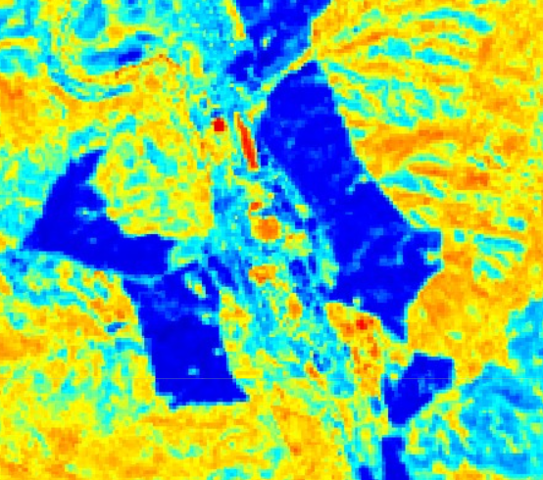
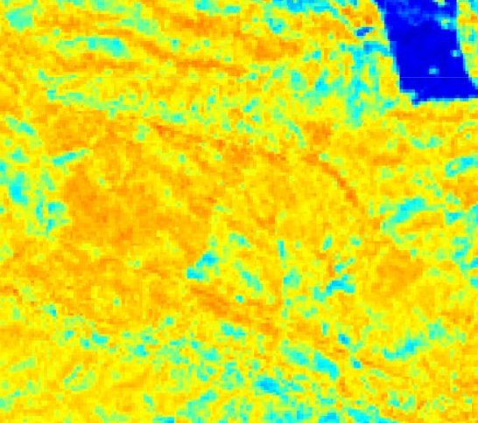
Choice of the best location for crop farm
Notes:
Znajdz najlepsza lokalizacje w zaleznosci od wilgotnosci na uprawe roli
Dobre dla studentow geodetow i srodowiska pokrewnego

Slide 6
ED-X – an innovative way of learning
Online up-to-date solution
Using satellite data
Constant preservation of knowledge
Aimed at all age groups
Creating drive to learn thanks to the feeling of an acomplishment
New and fresh idea – no other players on the market
Notes:
Online up-to-date solution – stale aktualizowana i rozwijana dzieki byciu serwisem online
Using satellite data – uzycie realnych danych z satelity
Constant preservation of knowledge – nowoczesna metoda utrwalania wiedzy dzieki stalym quizowym powtorkom niewielkich fragmentow materialu
Aimed at all age groups – dzieki poziomom trudnosci mozliwe do uzytku dla dzieci i doroslych
Creating drive to learn thanks to the feeling of an acomplishment – system punktow i odznak w celu mobilizacji do nauki. Chec uzyskania lepszego tytulu powoduje chec zdobycia duzej ilosci punktow.
New and fresh idea – no other players on the market – inne platformy e-learningowe nie wykorzystuja danych satelitarnych na taka skale

Slide 7
BUSINESS PERSPECTIVE
Notes:
Dla klientow indywidualnych oraz szkol lub uniwersytetow
Staly dochod dzieki subskrypcjom, bo aplikacja będzie caly czas aktualizowana o nowe dane satelitarne (dzięki systemowi Copernicus) i nowe kursy
Spodziewane duże grono zainteresowanych odbiorcow, bo to studenci i mlodziez oraz grono nauczycieli akademickich, chcących poszerzyć swoja wiedze o nowe technologie
Mozliwosc rozszerzenia wprowadzania jezykow => więcej money

Slide 8
14k
4.9m
10zł
Schools
Students
Monthly fee
2 450 000 zł
Monthly income for only 5% of students

Slide 9
100k
360k
150k
Sales staff and marketing
IT staff and data specialists
Other
1 840 000 zł
Ideal world monthly profit
Notes:
Sales –
10 osob x 5000 zl = 50 000 zl
50 000 zl marketing i reklamy
----------
Developerzy, admini baz danych, managemnet
15 x 10000 = 150 000
Specjalisci od tworzenia kursow
30 x 7000 = 210 000
----------
Serwery, lokal, rachunki i inne
150 000zl

Slide 10
Thank you!
Ania Czech: aczech96@gmail.com
Piotr Gonera: piotrgonera95@gmail.com
Daniel Pawłowski: Daniel.pawlowski2019@gmail.com
Artur Widziński: a.widzinski@gmail.com
Notes:
Space for additional information, for example contact information.
The circle illustrates the various application areas of Copernicus data.
Change background image or colour by right-clicking → Edit background Picture fill → From file

